Slide 1


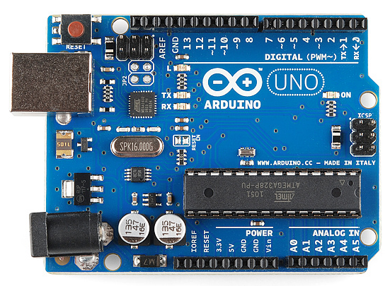
Програмування для дітей
Заняття 5: Створення анімаційної літньої листівки

Slide 2
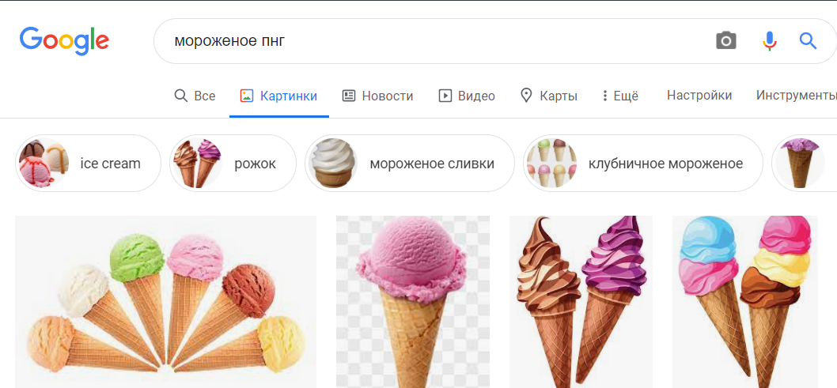
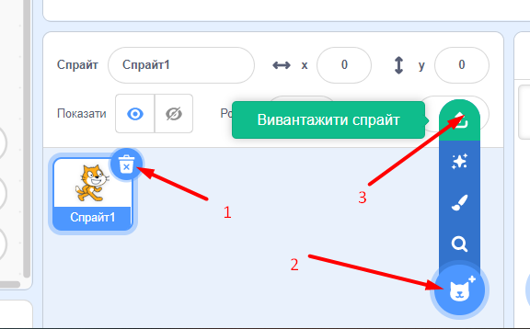
Літня листівка
Знаходимо в інтернеті морозиво у форматі пнг та завантажимо його на ПК
2. Видаляємо спрайт котика та вивантажимо спрайт морозиво з ПК

Slide 3
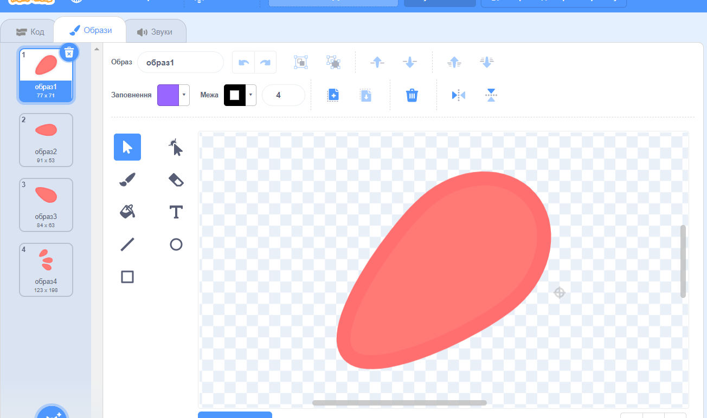
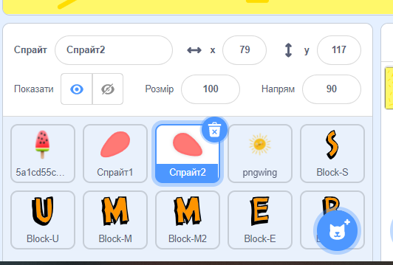
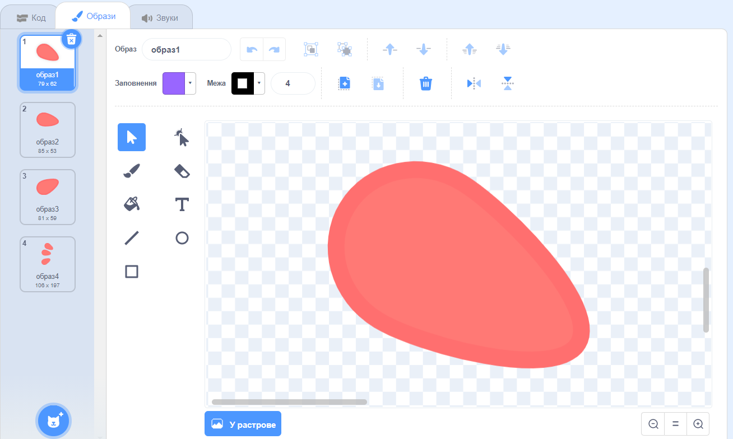
3. Малюємо крапельки з однієї та іншої сторони. УВАГА у одному спрайті поміщені всі зображення крапельок сторони.
2. Додаємо спрайти сонечка та літер, розмішуємо на нашій листівочці.

Slide 4
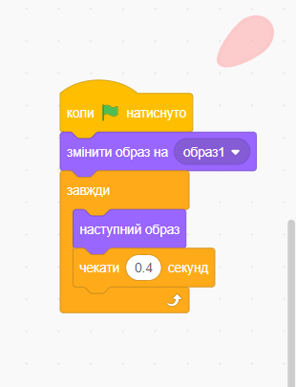
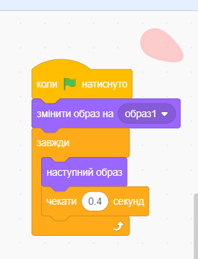
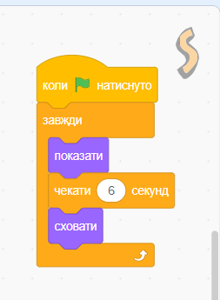
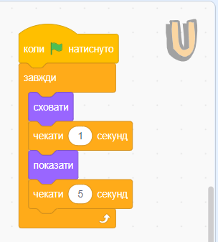
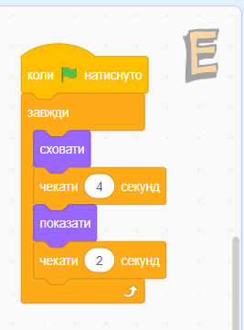
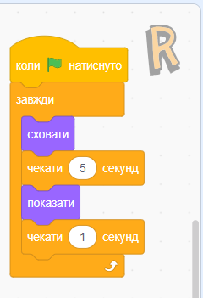
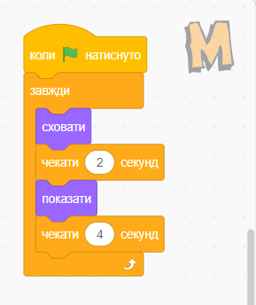
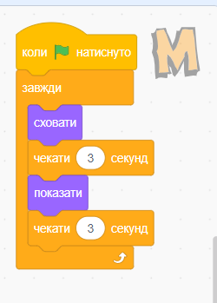
1
2
3
4
5
6
7
8

Slide 5
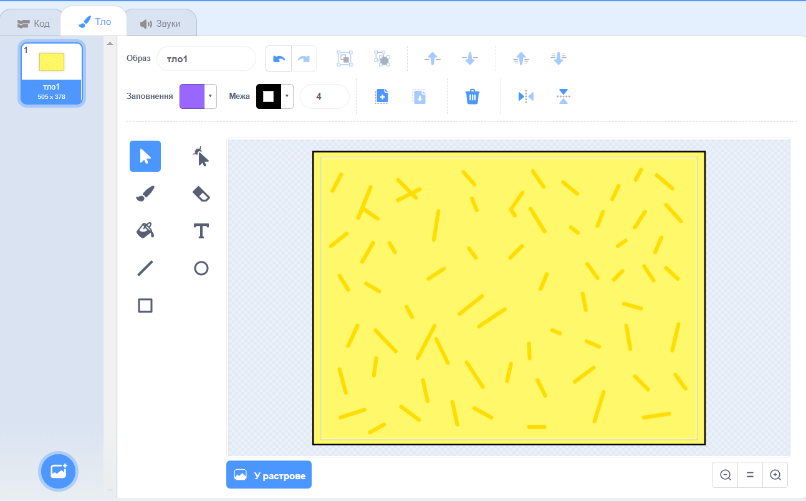
6. Намалювання тла
https://scratch.mit.edu/projects/536500161/

